Slide 1

CIENCIA CIUDADANA AMBIENTAL
Escuelas en acción por un aire limpio
Sensores de bajo costo para el monitoreo ambiental y la Educación Ambiental Integral en instituciones educativas
Ing. Luciano Lamaita
septiembre 2026

Slide 2

El aire y el agua pueden estar contaminados sin que se note
No existen datos ambientales locales y en tiempo real en los distritos de la región y mucho menos dentro del ámbito escolar.
La ventilación de las aulas (CO₂) casi nunca se mide, pese a que durante las etapas del ASPO (y post pandemia) se implementó el programa Buenos Aires en las Escuelas.
Las escuelas rurales y urbanas de Saladillo y la región son “puntos ciegos” de monitoreo ambiental.
Sin datos propios, es difícil construir política pública local: primero hay que medir para poder decidir.
HOY, EN SALADILLO
1
escuela con calidad de aire monitoreada en tiempo real + 1 fuera de servicio
Este proyecto instala los primeros sensores propios en escuelas de la región.
Ciencia Ciudadana Ambiental
2

Slide 3

De un programa internacional a una red propia en Saladillo
ANTECEDENTES (2023–2024)
El proyecto se apoya en el Programa de Embajadores Comunitarios de OpenAQ (2023, Argentina), que capacita en monitoreo, transparencia y análisis de datos de calidad del aire.
Ya hay monitores desplegados: Clarity Node-S (EP N°15, zona rural), AirGradient Open Air (particular, zona urbana), PurpleAir Flex (Colegio Madre Teresa, zona rural) con datos públicos en OpenAQ Explorer desde 2023.
Se enmarca también en el Grupo de Trabajo Air Quality de la ECSA (European Citizen Science Association).
PurpleAir Flex (4 unidades, donadas por PurpleAir Collective 2024): pendientes de instalación, todavía no están en uso.
UN ANTECEDENTE DE
colaboración institucional
A través del programa OpenAQ, AirGradient co-localizó equipos junto a instrumentos de referencia de la Autoridad de Cuenca Matanza Riachuelo para contrastar calibraciones entre sensores de bajo costo y equipos certificados.
Es el mismo esquema que se busca replicar con el Ministerio de Ambiente de la PBA.
Ciencia Ciudadana Ambiental
3

Slide 4







La propuesta: sensores de bajo costo en las escuelas
Objetivo
PARTE DE UNA RED INTERNACIONAL
Evaluar material particulado (PM1, PM2.5, PM10), compuestos orgánicos volátiles, humedad, temperatura, presión y CO₂ en escuelas urbanas y rurales de la provincia, dentro y fuera del aula.
de ciencia ciudadana ambiental
Cómo
Equipos out-of-the-box (PurpleAir, AirGradient, Clarity) y prototipos DIY con hardware abierto.
Instalación estratégica según ubicación, exposición y valor pedagógico del sitio.
Datos publicados en tiempo real en un portal propio, abierto a la comunidad.
En el marco del Programa de Embajadores Comunitarios de OpenAQ (2023) y del Grupo de Trabajo Air Quality de la ECSA.
Ciencia Ciudadana Ambiental
4

Slide 5

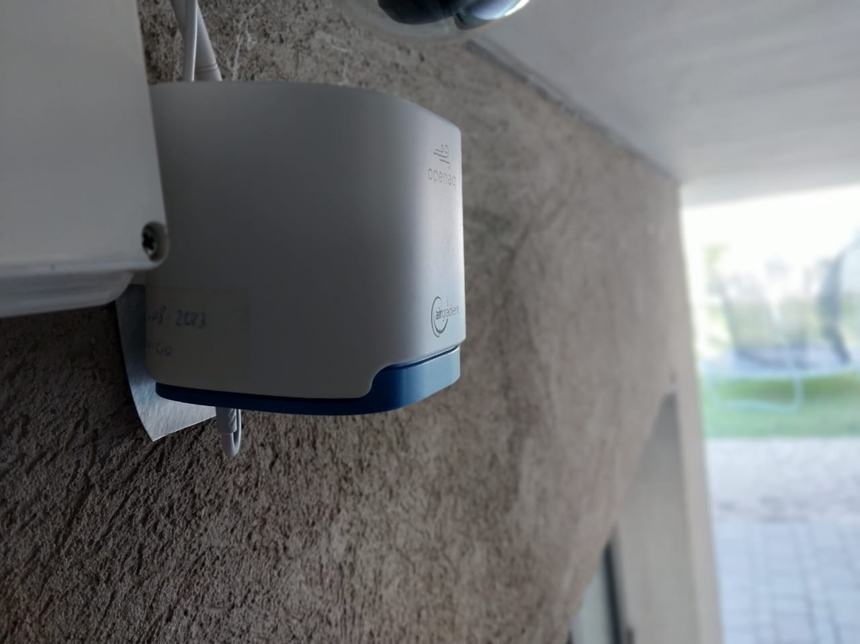
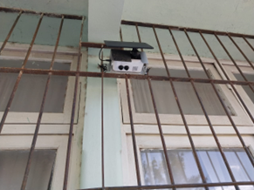
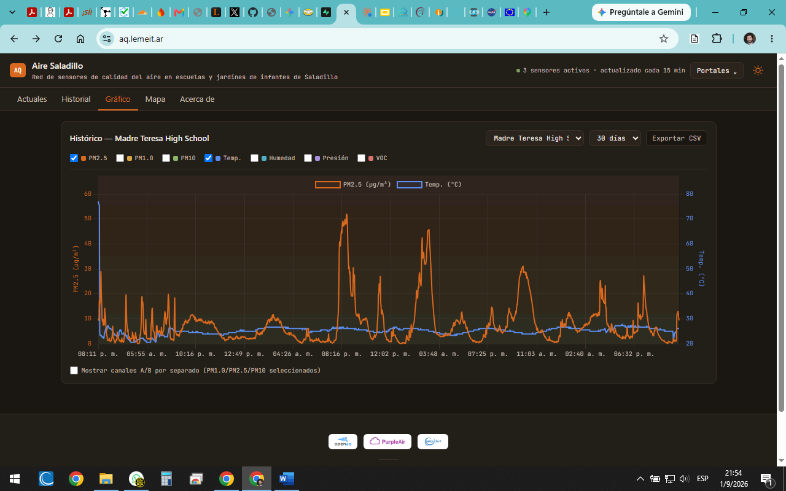
Los equipos, en el terreno
AirGradient Open Air instalado — Programa OpenAQ, 2023
Sensor instalado en una escuela de Saladillo
El portal aq.lemeit.ar en uso
Ciencia Ciudadana Ambiental
6

Slide 6
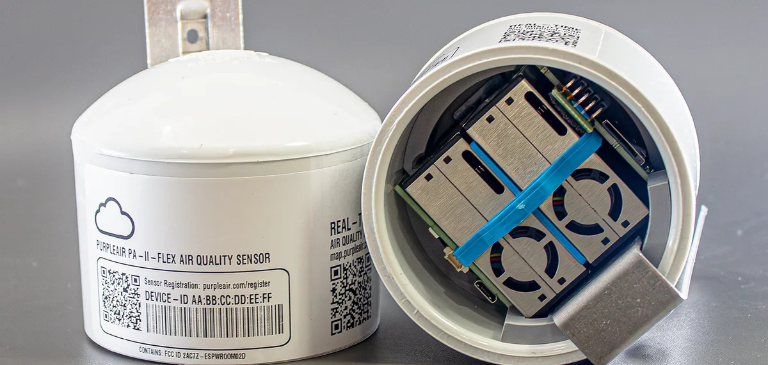
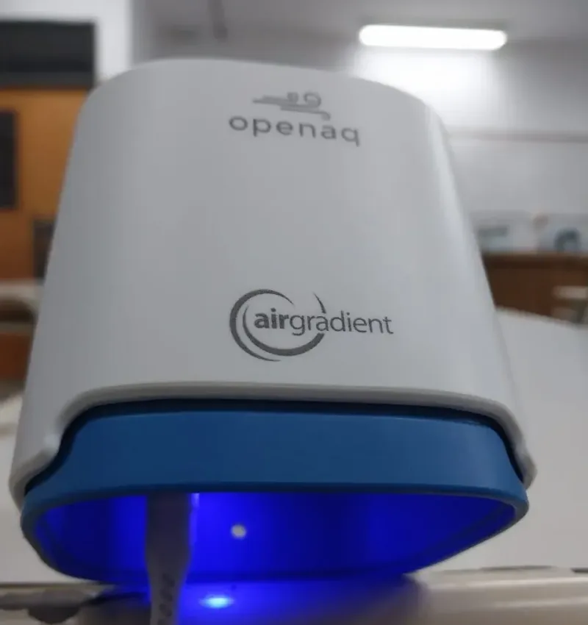
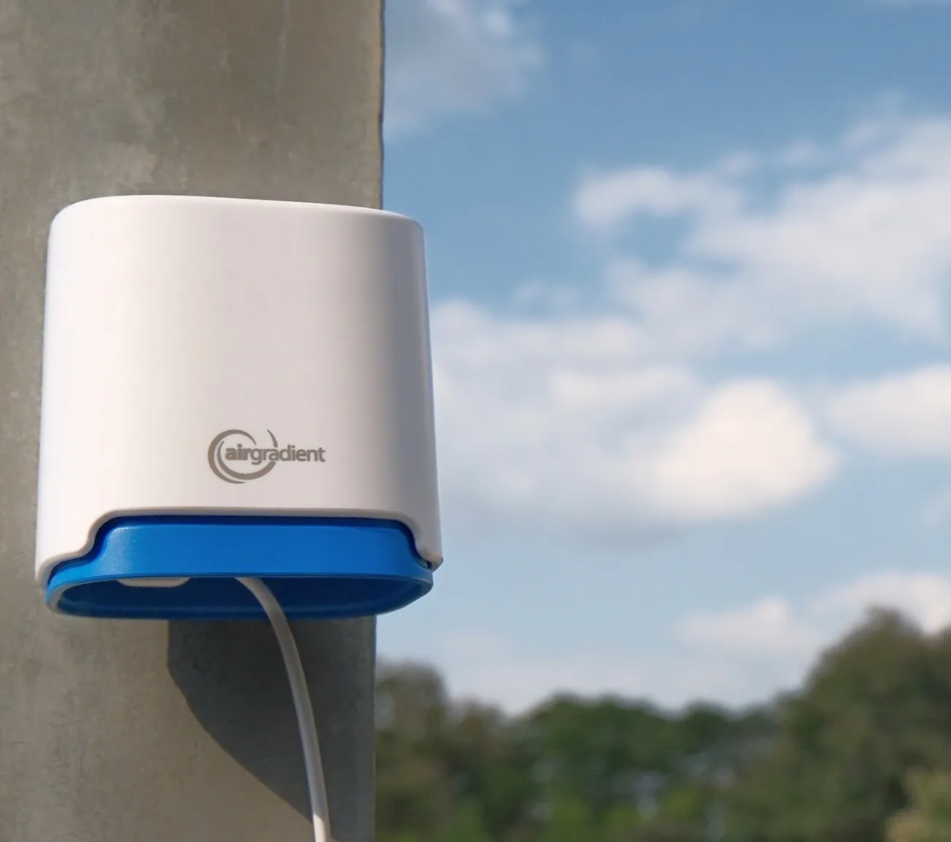
Los sensores: qué miden y qué necesitan
PurpleAir Flex — sensor ensamblado y su interior (doble láser PMS-6003)
AirGradient Open Air (O-1PST) instalado — antecedente 2023, Programa OpenAQ
Mide: PM1, PM2.5, PM10, temperatura, humedad, presión e índice COV
Sensor: 2 láseres Plantower PMS-6003 (redundantes, reemplazables)
Conectividad: WiFi 2,4 GHz — pública en el mapa público de PurpleAir
Alimentación: Micro-USB, 5 V / 1 A (fuente no incluida)
Gabinete: apto intemperie, para exterior
Peso: 250 g
Para Argentina: no hace falta importar el cargador — cualquier fuente USB de pared de 220 V ya sirve, solo hay que conseguir el cable micro-USB
Mide: PM1, PM2.5, PM10, CO2, COV y NOx, temperatura y humedad
Sensores: Plantower PMS5003T · SenseAir S8 · Sensirion SGP41
Conectividad: WiFi 2,4 GHz (existe también versión con 4G)
Alimentación: USB-C — 5 V / 2 A (fuente no incluida)
Gabinete: plástico ASA, apto UV e intemperie, para pared o poste
Peso: 200 g
Para Argentina: mismo criterio que el PurpleAir — cargador USB estándar de 220 V, sin importar nada extra. Hardware y diseño abiertos (open source)
Ciencia Ciudadana Ambiental
7

Slide 7

Qué se mide, y por qué importa
PARÁMETRO
QUÉ ES
POR QUÉ IMPORTA
PM1 · PM2.5 · PM10
Material particulado en suspensión, según su diámetro (1 / 2,5 / 10 micrones)
El PM2.5 penetra más profundo en el sistema respiratorio; Argentina promedia niveles que duplican la guía de la OMS.
COV (VOC)
Compuestos orgánicos volátiles
Trazan fuentes de combustión, pinturas, solventes y otros contaminantes del aire interior y exterior.
NOx
Óxidos de nitrógeno
Asociados al tránsito vehicular y a procesos de combustión.
CO₂
Dióxido de carbono
Indicador directo de la ventilación del aula: a mayor acumulación, peor recambio de aire.
Humedad y temperatura
Condiciones ambientales
Contexto necesario para interpretar correctamente el resto de los parámetros.
Presión atmosférica
Presión
Completa el panorama meteorológico del sitio de medición.
Fuente: parámetros y umbrales de referencia según el Programa de Embajadores OpenAQ (2023–24) y guías de calidad del aire de la OMS.
Ciencia Ciudadana Ambiental
8

Slide 8

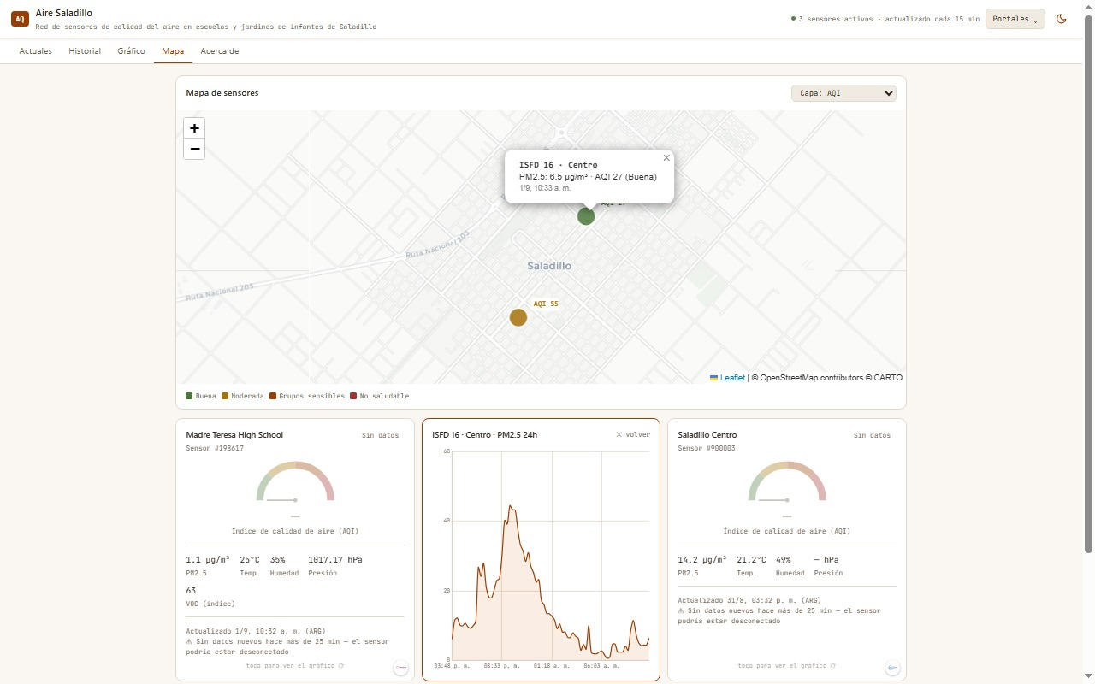
aq.lemeit.ar — cómo se leen los datos, y para qué sirven
Mapa en vivo de los sensores activos, con AQI y PM2.5 al instante.
Historial por sensor en ventanas — 24 h / 7 días / 30 días — en gráfico y en tabla, escalable a más sensores.
Acceso abierto también por API pública (JSON) y exportación a CSV, para analizar los datos con otras herramientas.
Para qué sirve: series reales para trabajar en clase, insumo para ferias de ciencia, y evidencia para pedir mejoras o alertar situaciones puntuales.
aq.lemeit.ar
Ciencia Ciudadana Ambiental
9

Slide 9





Valor ambiental: datos abiertos para decidir con evidencia
Tendencias y fuentes
Base para decidir
Monitoreo integral
Datos abiertos
El monitoreo continuo permite identificar picos de contaminación y sus posibles fuentes.
Datos propios como insumo para ordenanzas y políticas locales de aire limpio.
Aire, clima y agua en un mismo ecosistema: los portales aq · ema · wq.
Disponibles para la comunidad, escuelas y organismos de control, sin restricciones.
Ciencia Ciudadana Ambiental
10

Slide 10





Valor pedagógico: los estudiantes como protagonistas
Construyen y monitorean
Participan de la instalación, calibración y seguimiento de sus propios sensores.
Aprenden haciendo (STEAM)
Ciencias ambientales, análisis de datos y tecnología, con herramientas reales.
Ferias y proyectos escolares
Datos propios y locales para trabajos de investigación y ferias de ciencia.
Responsabilidad ambiental
Construyen conciencia y pertenencia sobre la calidad del aire de su comunidad.
Ciencia Ciudadana Ambiental
11

Slide 11

Una futura aliada: el Ministerio de Ambiente bonaerense
RED DE REFERENCIA YA EXISTENTE
Opera estaciones fijas de referencia, alineadas a estándares EPA (Decreto 1074/2018), en sectores industriales del AMBA.
Sumó en 2025 cuatro estaciones nuevas sobre la Cuenca del Río Reconquista, financiadas junto al BID.
Son equipos de referencia, no de bajo costo: complemento que le falta a una red de bajo costo como esta.
Datos online del CEMCA: https://apps.ambiente.gba.gob.ar/cemca/
LA OPORTUNIDAD
Co-localizar y calibrar en conjunto
El mismo esquema que ya conectó a AirGradient con ACUMAR (ver Trayectoria) podría aplicarse acá: contrastar los sensores escolares de bajo costo contra una estación de referencia provincial.
Ganar precisión sin perder el volumen y la cercanía del monitoreo de bajo costo.
Fuentes: Ministerio de Ambiente de la Provincia de Buenos Aires (ex-OPDS) · Informe de Gestión 2025.
Ciencia Ciudadana Ambiental
12

Slide 12
Una aplicación territorial de la Educación Ambiental Integral
LEY 27.621 (2021)
Establece el derecho a la Educación Ambiental Integral (EAI) como política pública nacional.
Este proyecto no reemplaza la currícula: le da datos reales, propios y locales para trabajarla en el aula. El desarrollo de contenidos específicos y la capacitación docente se definen en conjunto con el equipo de educación.
Fuente: Ley 27.621 · Educación Ambiental Integral, DGCyE — Provincia de Buenos Aires.
Ciencia Ciudadana Ambiental
13

Slide 13

Hoja de ruta
1
2
3
EN MARCHA
PRÓXIMO PASO
META
Sensores en escuelas piloto
Talleres con estudiantes
Expansión distrital
Primeros equipos instalados o a instalar; datos ya visibles y en vivo en el portal aq.lemeit.ar.
Armado y monitoreo participativo, en convenio con escuelas y universidades.
Sumar escuelas de todos los niveles e impulsar una ordenanza municipal de aire limpio.
Ciencia Ciudadana Ambiental
14

Slide 14
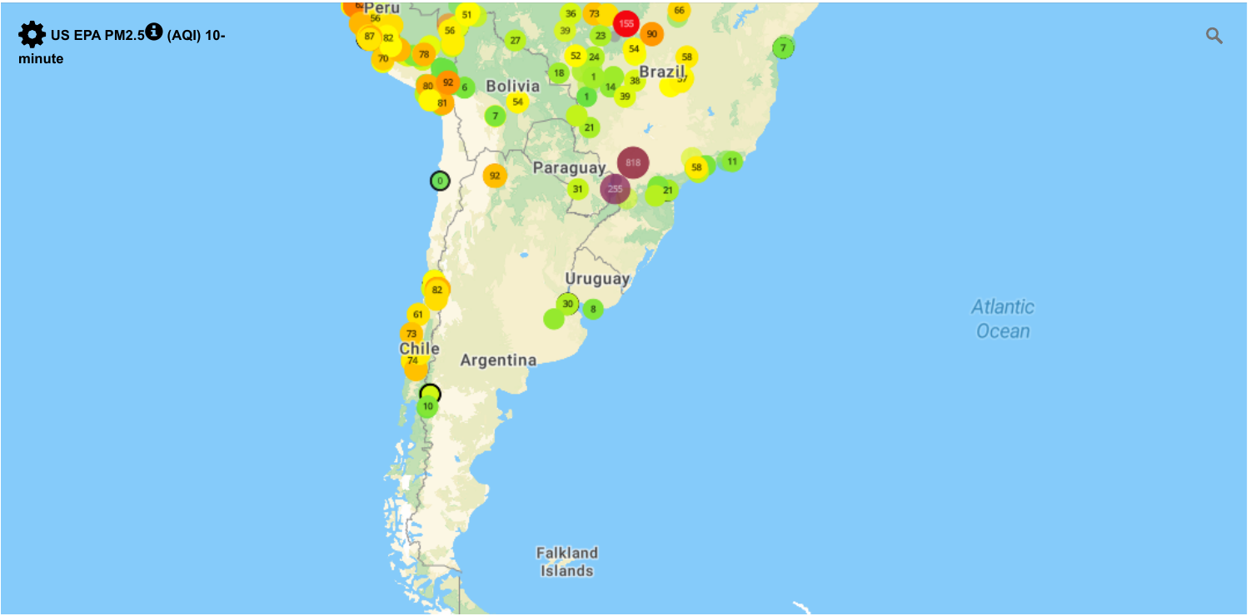
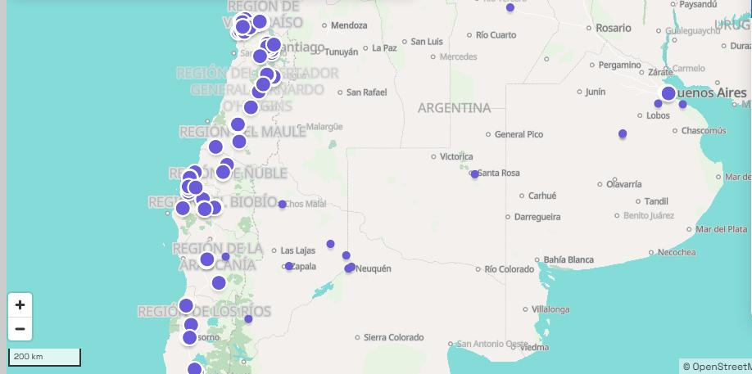
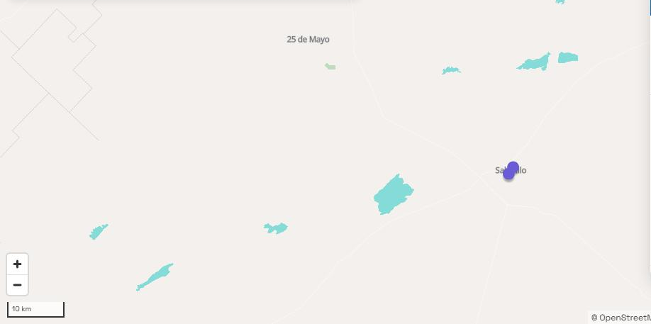
Un vacío de monitoreo en el centro de la provincia
Organizaciones como OpenAQ y EPIC (Universidad de Chicago) señalan que buena parte del mundo no produce datos públicos de calidad del aire — y el centro de la provincia de Buenos Aires es un caso de donde se evidencia este “hueco” de información.
PurpleAir (red ciudadana): cientos de sensores en Brasil, Paraguay y Chile — casi nada en Argentina
OpenAQ (red oficial agregada): mismo patrón — Chile con estaciones, Argentina casi vacía
Alrededor de Saladillo y 25 de Mayo: solo dos puntos en el mapa
“La contaminación por material particulado fino (PM2.5) es uno de los mayores riesgos externos para la salud humana — y sin embargo sigue gravemente sub-monitoreada, sobre todo en las regiones con más contaminación y menos datos.”
— C. Hasenkopf et al., Energy Policy Institute at the University of Chicago (EPIC), 2023
Ciencia Ciudadana Ambiental
15

Slide 15
Próxima etapa: 4 escuelas confirmadas + 1 en ejecución
Saladillo (3) y 25 de Mayo (2) — primera expansión de la red fuera de Saladillo.
INSTITUCIÓN
DISTRITO
ZONA
DIRECCIÓN
Saladillo
Urbana
Esc. de Educación Secundaria N°2 "Manuel Pardal"
Av. Pereyra 3046
Instituto Niño Jesús
Saladillo
Urbana
Av. Belgrano 2999
Colegio Secundario Madre Teresa
Saladillo
Rural
Calle Jauretche e Yrigoyen
Esc. de Educación Artística N°1 "Lola Mora"
25 de Mayo
Urbana
Calle 7 entre 23 y 24
Esc. Agraria C.M. Casares (EAS Del Valle)
25 de Mayo
Rural
Zona rural, Del Valle
Ciencia Ciudadana Ambiental
16

Slide 16
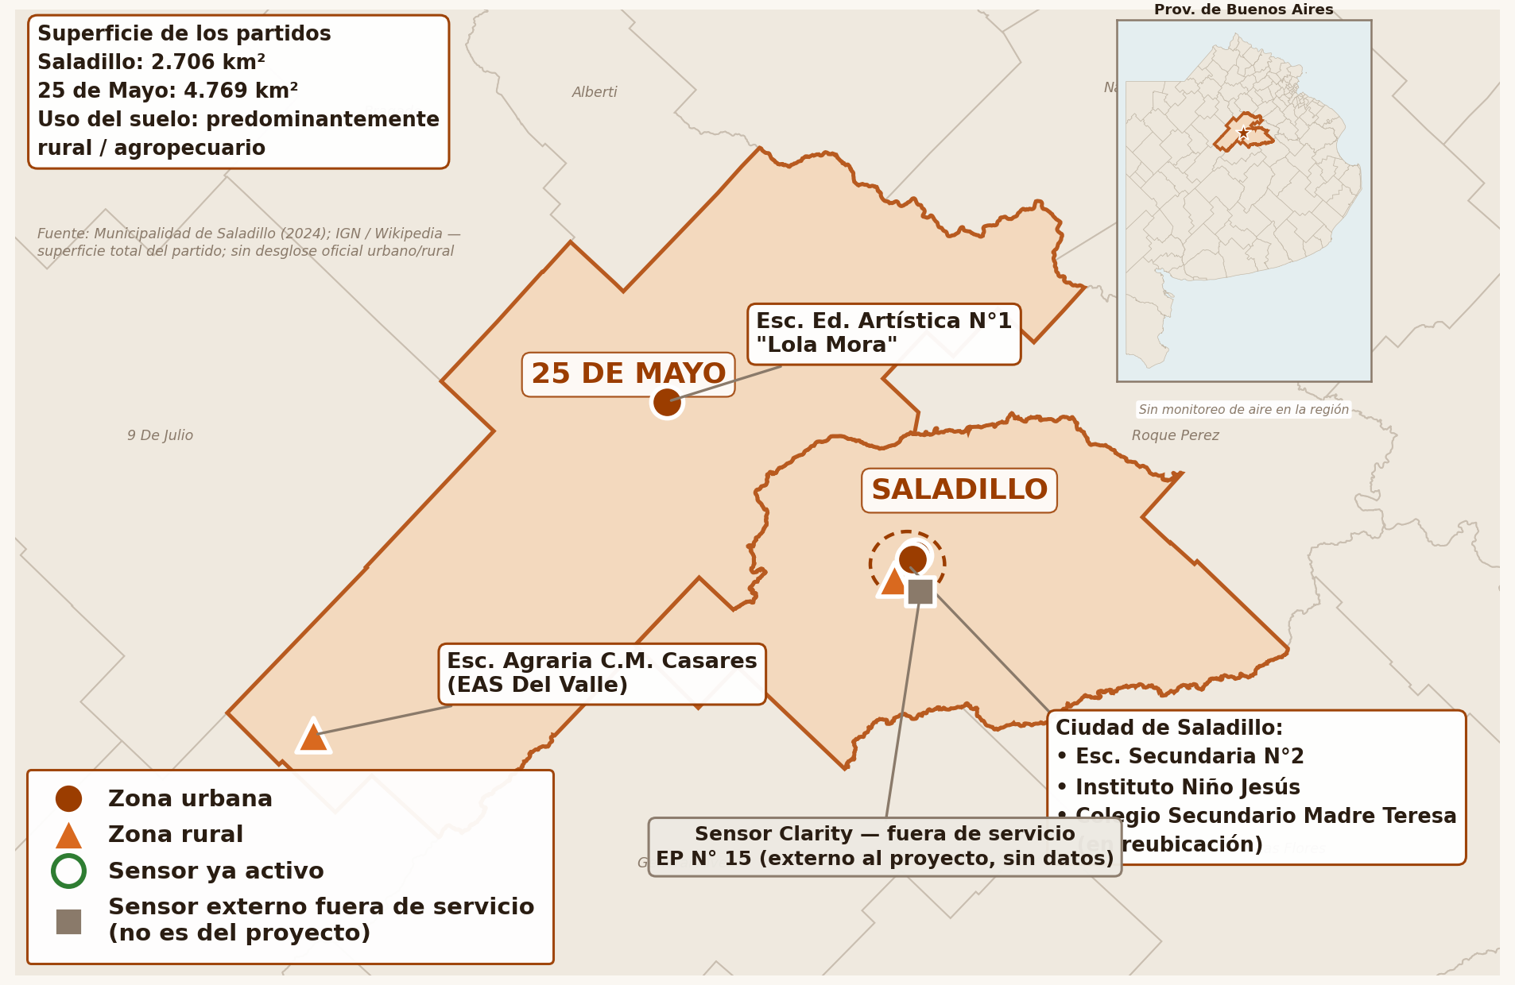
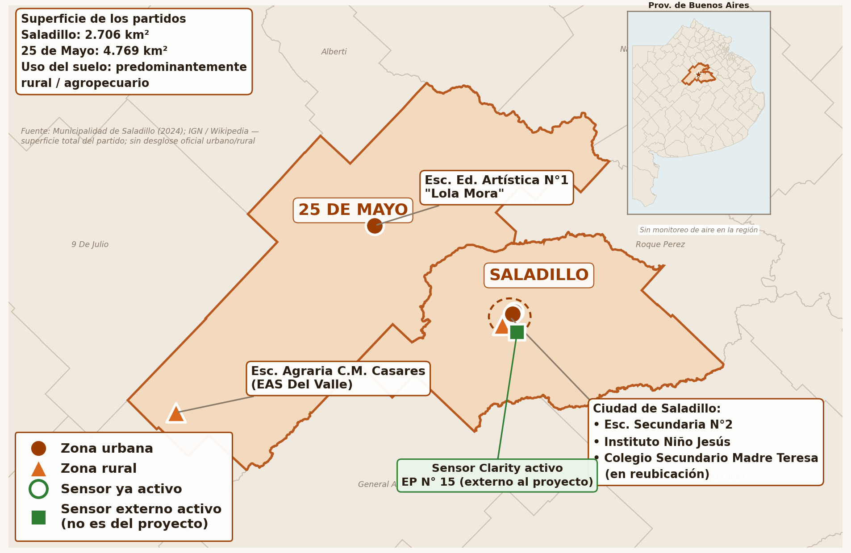
Dónde están las 5 escuelas
Ciencia Ciudadana Ambiental
17

Slide 17
Qué necesitamos de cada institución
Un lugar para el sensor
Energía cerca del punto
Un punto exterior, con buena exposición al aire y protegido de lluvia directa — sobre un muro, baranda o sector semi cubierto a 2 - 3 m de altura aprox.
Un tomacorriente (220 V) o caja de conexión al alcance del cable (o cerca, para extender). El sensor consume muy poco — similar a un router hogareño.
WiFi
Un referente de contacto
Acceso a la red WiFi de la institución. Preferentemente una red dedicada (SSID propio) o contar con una red que no cambie con frecuencia su configuración.
Alguien del equipo directivo o docente que sea el enlace del proyecto en la escuela.
Ciencia Ciudadana Ambiental
18

Slide 18
Cronograma — próximos pasos
1
2
3
4
16 SEP
PRÓXIMAS SEMANAS
TRAS EL RELEVAMIENTO
META
Reunión con equipos directivos
Relevamiento en sitio
Instalación y calibración
Datos en vivo
Coordinación institucional: presentación del proyecto y definición de un referente por escuela.
Visita a cada institución para definir el punto exacto de instalación.
Montaje del sensor, conexión a energía/WiFi y verificación de la primera lectura.
Cada escuela visible en aq.lemeit.ar, con acceso público a su propio historial.
Ciencia Ciudadana Ambiental
19

Slide 19


Lo que proponemos a la comunidad educativa
Acompañar y difundir el proyecto entre las escuelas del distrito.
Articular con la implementación de la EAI: contenidos y capacitación docente, en conjunto con el equipo de educación.
Sumar nuevas escuelas como sedes de sensores y usar el portal como recurso de aula.
lucianolamaita@gmail.com
profe.lemeit.ar
aq.lemeit.ar
Gracias.
Ciencia Ciudadana Ambiental
20

